Slide 1
FORMAÇÃO DOS EVANGELHOS
A pregação de Jesus
A ressurreição de Jesus
A parusia

Slide 2
A PREGAÇÃO DE JESUS

Slide 3
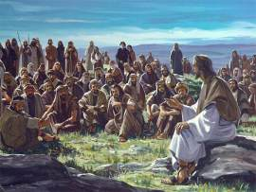
A PREGAÇÃO DE JESUS!

Slide 4
A PREGAÇÃO DE JESUS!
O REINADO DE DEUS FOI O TEMA CENTRAL DA PREGAÇÃO DE JESUS DE NAZARÉ

Slide 5
A PREGAÇÃO DE JESUS!
Marcos 1.15
Mateus 4.23; 9.35
Lucas 4.43; 8.1; 9.2,60

Slide 6
A PREGAÇÃO DE JESUS!
Reino de Deus no Antigo Testamento designa sobretudo poder para reinar, autoridade, poder de um rei.
É um conceito dinâmico!

Slide 7
A PREGAÇÃO DE JESUS!
Reinado de Deus presente
(Daniel 4.31)
Reinado de Deus futuro
(Daniel 2.44)

Slide 8
A PREGAÇÃO DE JESUS!
Reinado de Deus presente estende-se apenas sobre Israel, o povo da aliança.
Reinado de Deus futuro se estenderá a todos os povos e nações.

Slide 9
A PREGAÇÃO DE JESUS!
Interrogado pelos fariseus sobre quando chegaria o Reino de Deus, respondeu-lhes: “A vinda do Reino de Deus não é observável. Não se pode dizer: ‘Ei-lo aqui! Ei-lo ali!’, pois eis que o Reino de Deus está no meio de vós”. (Lucas 17.20-21)

Slide 10
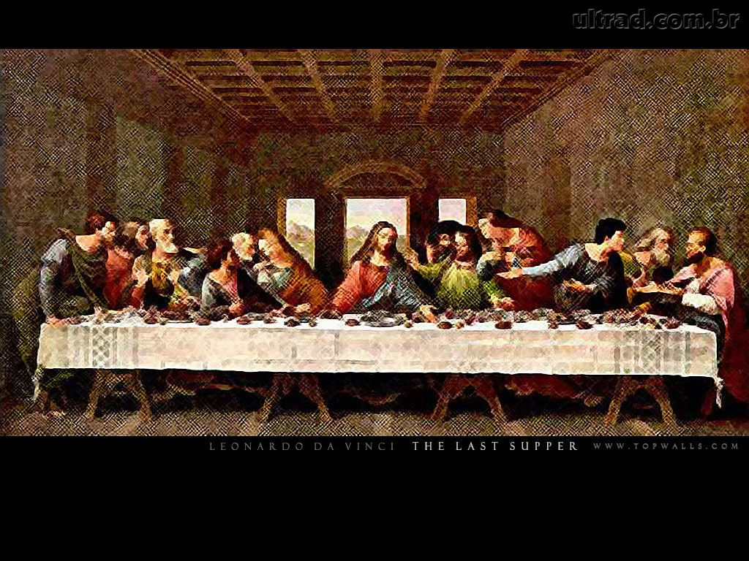
A PREGAÇÃO DE JESUS!
Na pregação de Jesus Deus vem, ele está às portas, até mesmo já está aí.

Slide 11
A RESSURREIÇÃO

Slide 12
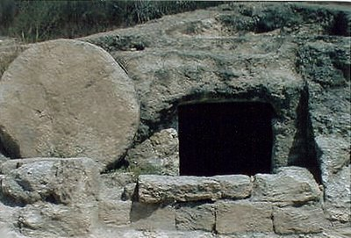
RESSURREIÇÃO
A ressurreição de Jesus desempenha papel essencial na formação dos evangelhos.

Slide 13
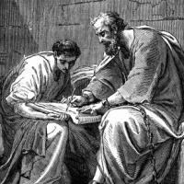
RESSURREIÇÃO
A história é contada de trás para frente: começando com a ressurreição de Jesus e caminhando para seu nascimento.

Slide 14
RESSURREIÇÃO
A pregação da Igreja Primitiva:
Atos 2.32-36
Atos 5.30-31
Atos 10.39-40
1Coríntios 1.22-24

Slide 15
RESSURREIÇÃO
QUERIGMA!
Transmiti, em primeiro lugar, aquilo que eu mesmo recebi: Cristo morreu por nossos pecados, segundo as Escrituras. Foi sepultado, ressuscitado ao terceiro, segundo as Escrituras. Apareceu...
(1Coríntios 15.3-8)

Slide 16
RESSURREIÇÃO
QUERIGMA!
Transmiti, em primeiro lugar, aquilo que eu mesmo recebi: Cristo morreu por nossos pecados, segundo as Escrituras. Foi sepultado, ressuscitado ao terceiro, segundo as Escrituras. Apareceu...
(1Coríntios 15.3-8)

Slide 17
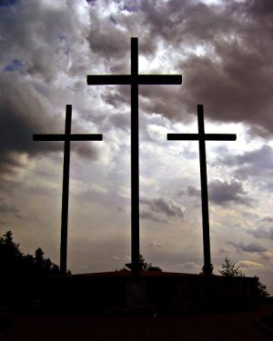
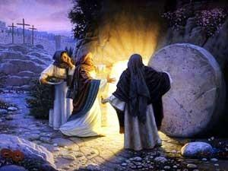
RESSURREIÇÃO
QUERIGMA = Cristo morreu por nossos pecados
Foi sepultado,
ressuscitado ao terceiro

Slide 18
PARUSIA

Slide 19
PARUSIA
Aquilo que Jesus começou em sua vida e ministério deve ser completado. A chegada definitiva do reinado de Deus não acontece após a ressurreição!
O que Jesus Cristo inaugurou deve encontrar seu cumprimento. Os cristãos retomam, assim, o Dia do Senhor.

Slide 20
PARUSIA
É consumação, ou seja, concluir o que começou

Slide 21
PARUSIA
É consumação, ou seja, concluir o que começou
A volta gloriosa

Slide 22
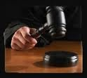
PARUSIA
É consumação, ou seja, concluir o que começou
A volta gloriosa
O Senhor como soberano juiz

Slide 23
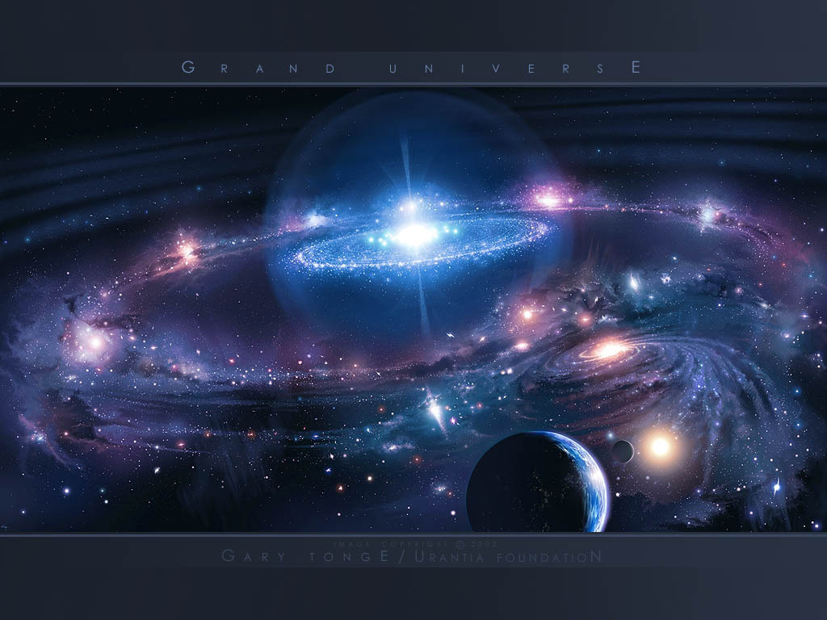
PARUSIA
É consumação, ou seja, concluir o que começou
A volta gloriosa
O Senhor como soberano juiz
Renovação cósmica

Slide 24

PARUSIA
É consumação, ou seja, concluir o que começou
A volta gloriosa
O Senhor como soberano juiz
Renovação cósmica
A data é incerta

Slide 25
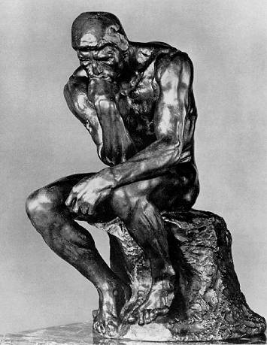
A pergunta óbvia era:
O QUE FAZER ATÉ A PARUSIA?

Slide 26
ENQUANTO O CÉU NÃO VEM
A igreja sempre viveu a ansiosa expectativa da parusia (Mateus 6.10; 1Coríntios 16.22b; Apocalipse 22.17,20). E este acontecimento (iminente!) serviu de admoestação e exortação para os cristãos:
Romanos 13.11-14;
Filipenses 4.4-7;
Hebreus 10.19-25;
Tiago 5.7-11
1Pedro 4.7-11

Slide 27
ENQUANTO O CÉU NÃO VEM
O apóstolo faz uma série de advertências em 1Pedro 4.7-11. Ele inicia por uma afirmação contundente: “O fim de todas as coisas está próximo”. Alguns acham que o Senhor demora (1Pe 3.8-9), porém, o que fazer “enquanto o céu não vem?” Enquanto o reino de Deus não é plenamente estabelecido o que devemos fazer?

Slide 28
ENQUANTO O CÉU NÃO VEM
1. Sede, portanto, criteriosos e sóbrios a bem das vossas orações. Por ocasião da proximidade do “Dia do Senhor” devemos nos dedicar a oração. Só que para viver corretamente em oração é preciso critério e sobriedade. Ou seja, é preciso mente sóbria, não estar embriagado com o vinho da mundanismo, ser razoável e sensível; ser equilibrado e ter auto-controle. De outra maneira: atentos e vigilantes em oração.

Slide 29
ENQUANTO O CÉU NÃO VEM
2. Acima de tudo tende amor intenso uns para com os outros, porque o amor cobre multidão de pecados. A palavra aqui usada para amor em grego é “ágapê”, descreve especialmente o amor de Deus, e consequentemente, o amor que devemos ter uns para com outros e outras. É amor solidário! À medida que se aproxima “o Dia” devemos ter amor intenso, fervoroso, constante. E o próprio texto justifica esse comportamento: o amor encobre os pecados (Provérbios 10.12; Tiago 5.19-20). Isto é, o amor está pronto a tratar e perdoar.

Slide 30
ENQUANTO O CÉU NÃO VEM
3. Sede, mutuamente, hospitaleiros, sem murmuração. A hospitalidade sempre foi uma virtude recomendadas entre cristãos e cristãs (Rm 12.13; Hb 13.2). Especialmente, em três situações: acolhendo missionários e missionária itinerantes; acolhendo irmãos e irmãs que, por conta da perseguição, perderam suas casas; e acolhendo a própria igreja que se reunia nas casas. Tudo isto sem reclamações!

Slide 31
ENQUANTO O CÉU NÃO VEM
4. Servi uns aos outros, cada um conforme o dom que recebeu, como bons despenseiros da multiforme graça de Deus. Viver segundo o evangelho é viver em serviço, a exemplo de Jesus (Marcos 10.42-45). Comunidade de servos e servas! Cada pessoa servindo conforme o dom que recebeu (Romanos 12.4-8; Efésios 4.11-16); servindo fielmente (Lucas 12.35-48; 1Coríntios 4.2). Dois serviços são destacados: dons da palavra (1Pedro 4.11a): pregação e ensino; e os dons de socorro ao necessitado (1Pedro 4.11b).

Slide 32
ENQUANTO O CÉU NÃO VEM
Tudo sendo feito para a glória de Deus: “para que, em todas as coisas, seja Deus glorificado, por meio de Jesus Cristo, a quem pertence a glória e o domínio pelos séculos dos séculos. Amém”

Slide 33
BIBLIOGRAFIA
BÍBLIA. Português. Bíblia de Jerusalém. São Paulo: Paulus, 2008.
JEREMIAS, Joachim. Teologia do Novo Testamento.Tradução de João R. Costa. 2ed. São Paulo: Teológica, 2004.
KOESTER, Helmut. Introdução ao Novo Testamento: 2. História e literatura do cristianismo primitivo. Tradução de Euclides L. Calloni. São Paulo: Paulus, 2005.

